Slide 1
骆驼科抗体的生物信息学分析工具
刘月星
2022.6.7

Slide 2
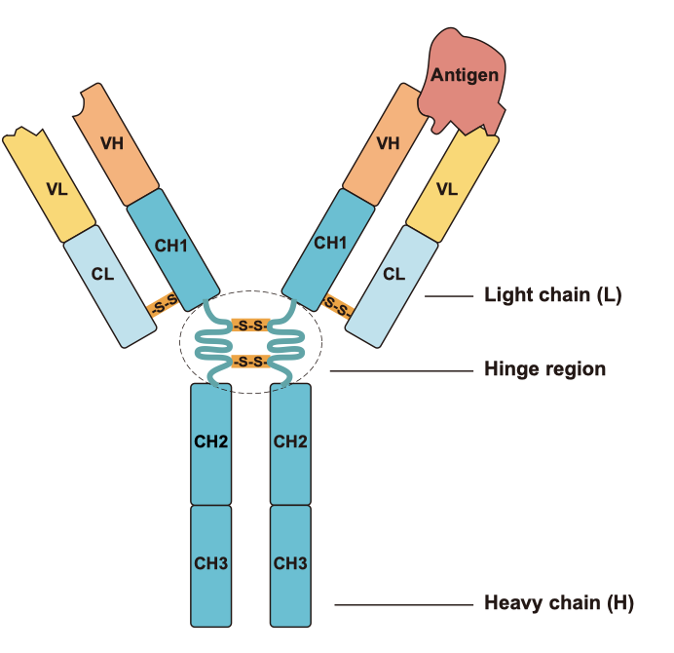
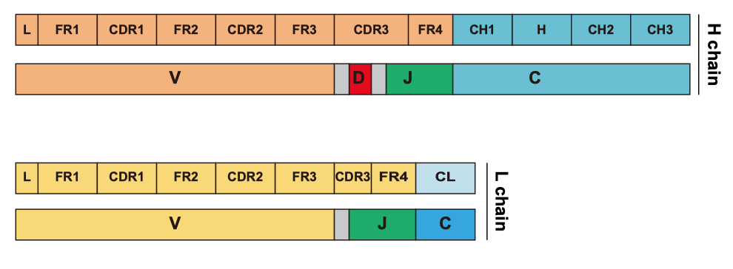
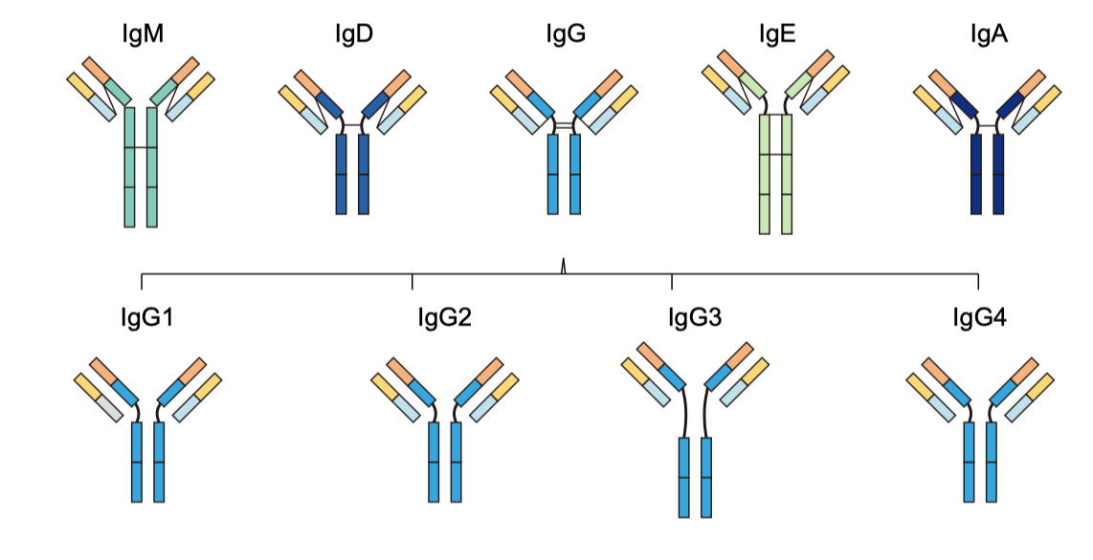
抗体的结构
（IgG抗体的结构）
抗体的编码基因
同种型（Isotypes, 种类）
Notes:
典型的抗体结构呈Y型。

Slide 3
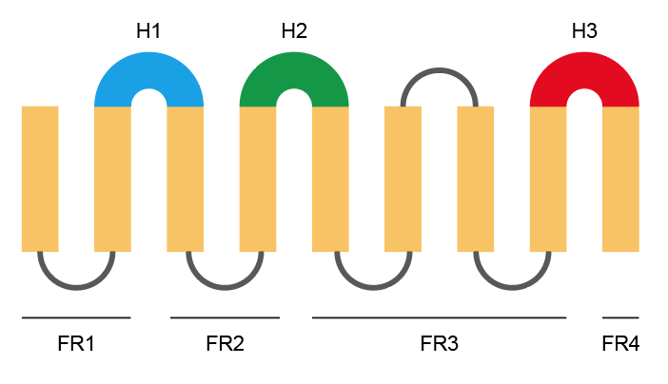
可变区的鉴定是抗体分析的前提
抗体的可变区（Variable region, V区）是识别抗原的主要部位
可变区在抗原的结合中起着关键作用，其多样性直接影响抗体结合抗原的种类。
可变区的鉴定是抗体分析的前提，对于免疫学研究和抗体工程具重要意义。

Slide 4
抗体可变区分析工具综述
Name | Functionality | Reference
IMGT/V-QUEST | V regions and subregions identification and Numbering | Giudicelli, et al., 2011
IGBLAST | V regions and subregions identification | Ye, et al., 2013
IgDiscover | V regions and subregions identification | Corcoran, et at., 2016
ANARCI | Numbering (IMGT, Kabat, Chothia, Martin) | ﻿Dunbar et. Al., 2016
MOE | Numbering
abYsis | Numbering | Swindell, 2017
abnum3 | Numbering (Kabat, Chothia, Martin)
抗体分析工具大多是基于序列比对，依赖参考基于数据库

Slide 5
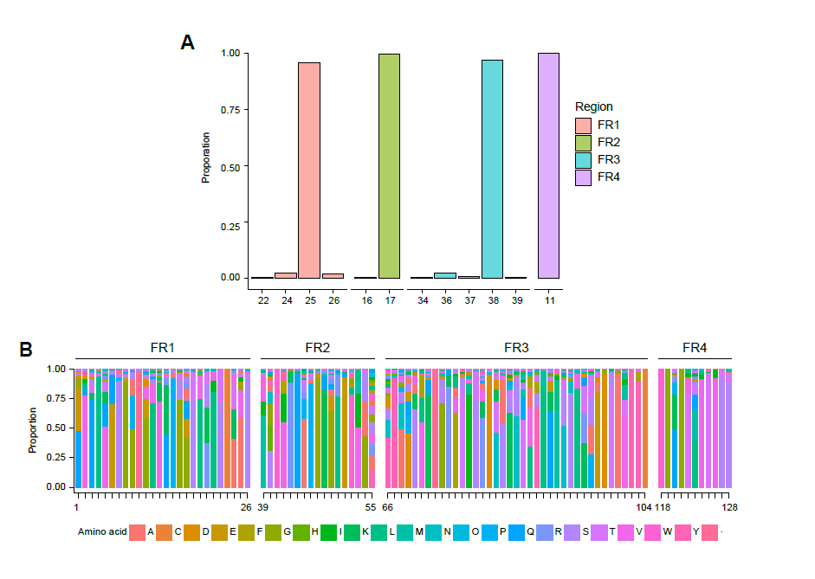

可变区FR序列长度固定、氨基酸组成保守
国际免疫遗传学数据库
（International ImMunoGeneTics Information System, IMGT）

Slide 6
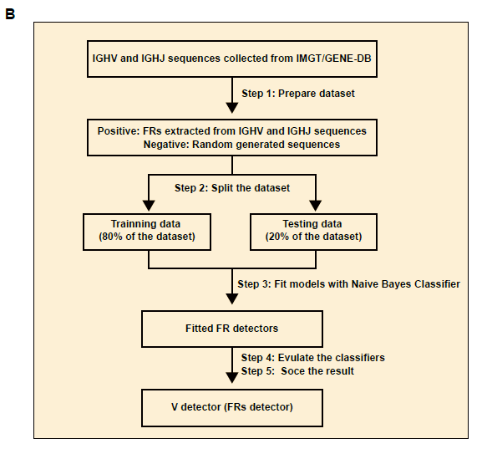
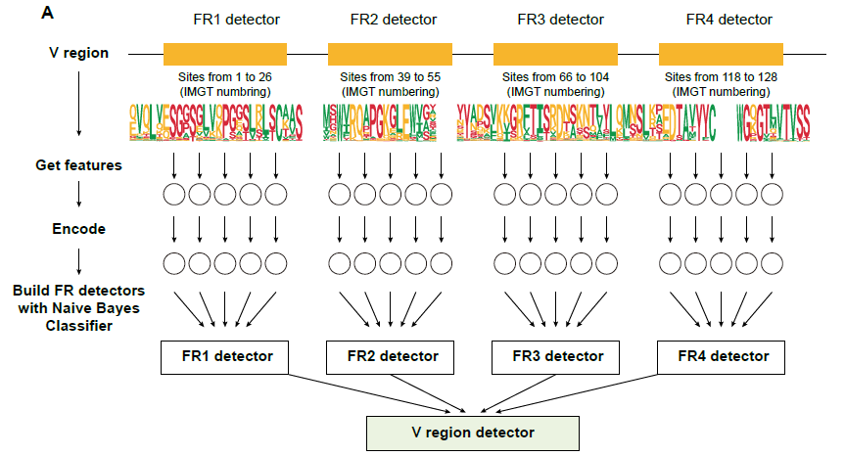
抗体可变区检测器
Build V region detector (V detector) with Naïve Bayes Classifier

Slide 7
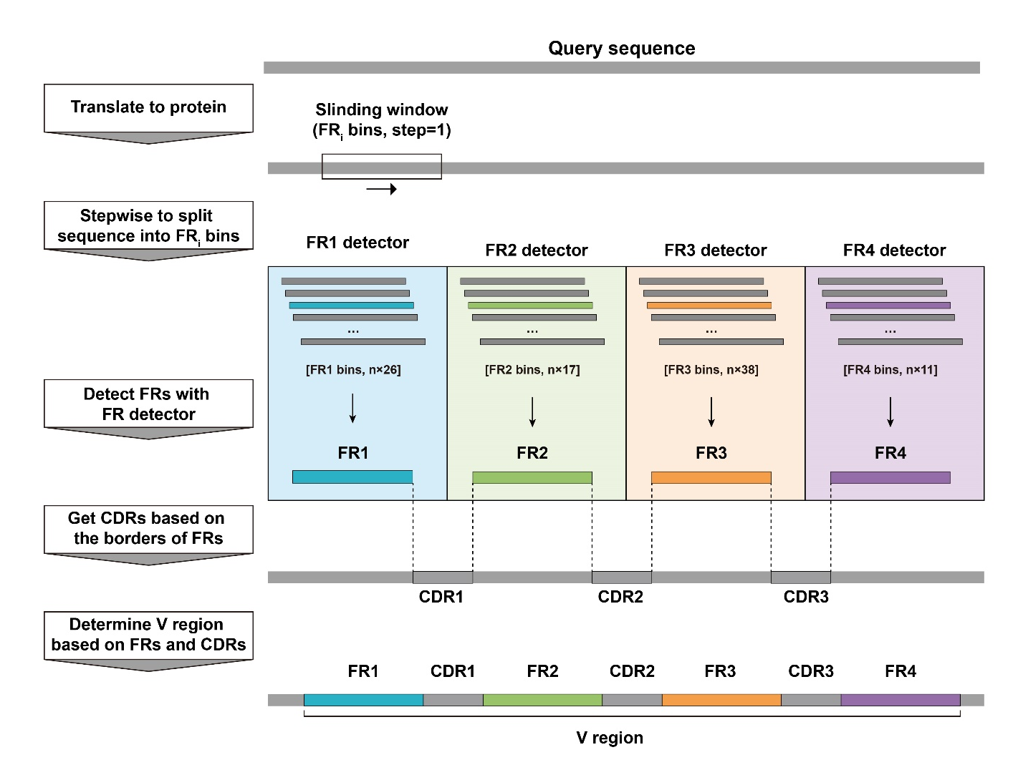
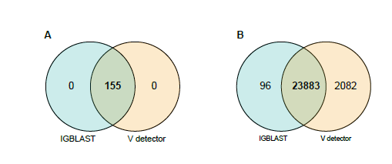
抗体可变区检测器

Slide 8
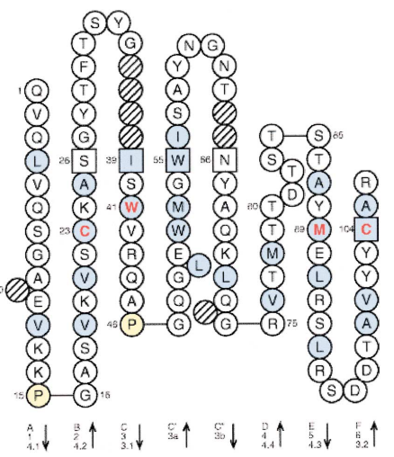
IMGT numbering Scheme
﻿Kabat (Kabat, 1991)
﻿Chothia (Al-Lazikani, 1997)
﻿AHo (Honegger, 2001)
IMGT (Lefranc, 2003)
Lefranc, Dev. Comp. Immunol. 2003

Slide 9
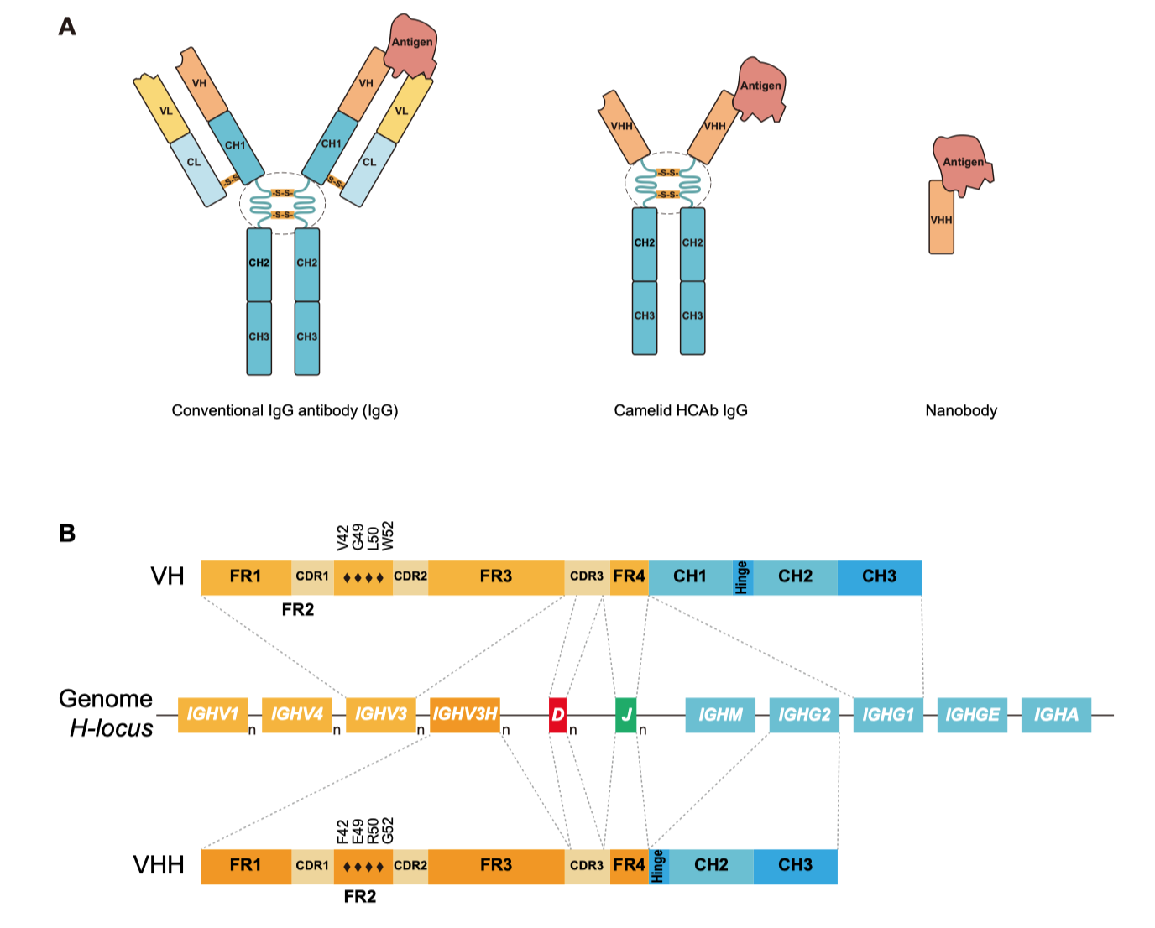
骆驼科动物的抗体种类
关于骆驼科的抗体分类，目前还是依赖特征位点进行人工区分，尚未有抗体分类的工具。

Slide 10
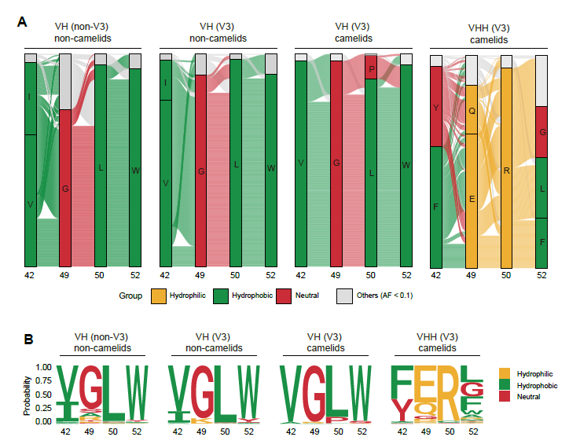
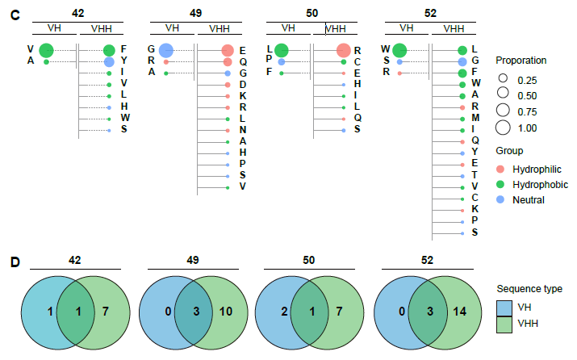
骆驼科抗体分类工具

Slide 11
数据来源
Species | Molecule type | Type | Number | Reference
Camelus dromedarius | cDNA | VH | 1 | Hamers-Casterman, 1993
Camelus dromedarius | gDNA | VH | 50 | Nguyen, 2000
Camelus dromedarius | cDNA | VHH | 2 | Hamers-Casterman, 1993
Camelus dromedarius | cDNA | VHH | 17 | Muyldermans, 1994
Camelus dromedarius | gDNA | VHH | 42 | Nguyen, 2000
Lama glama | cDNA | VH | 13 | Harmsen, 2000
Lama glama | cDNA | VH | 10 | Vu, 1997
Lama glama | cDNA | VHH | 142 | Harmsen, 2000
Lama glama | cDNA | VHH | 30 | Vu, 1997
Vicugna pacos | cDNA | VH | 3 | Maass, 2007
Vicugna pacos | gDNA | VH | 43 | Achour, 2008
Vicugna pacos | cDNA | VHH | 39 | Maass, 2007

Slide 12
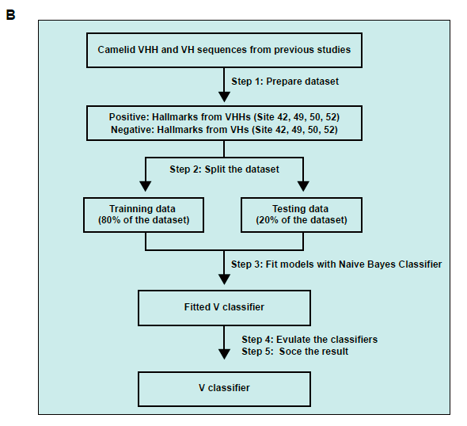
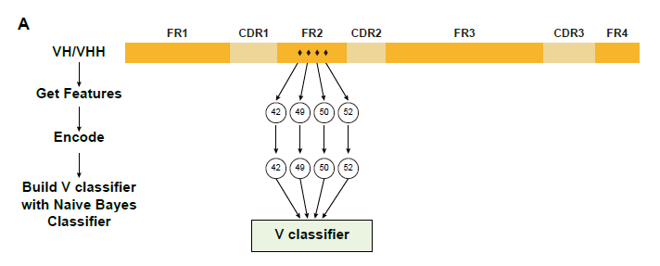
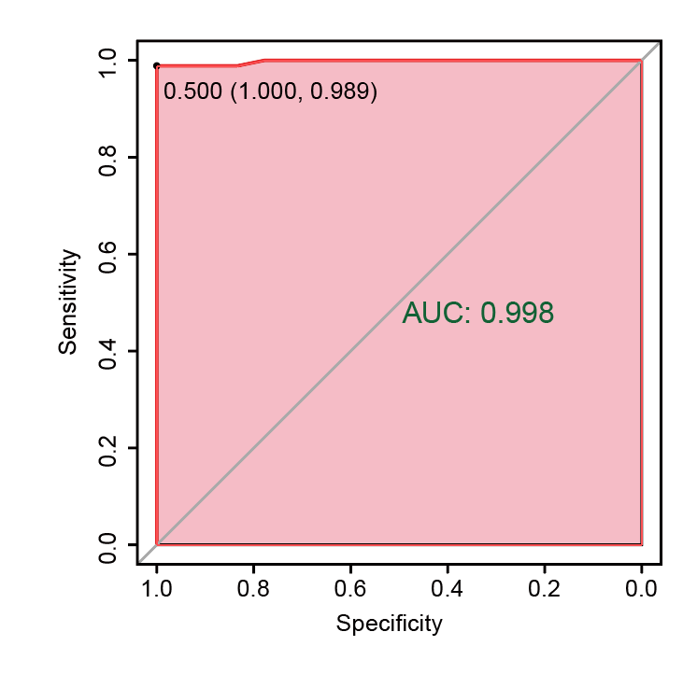
骆驼科抗体分类工具
C

Slide 13
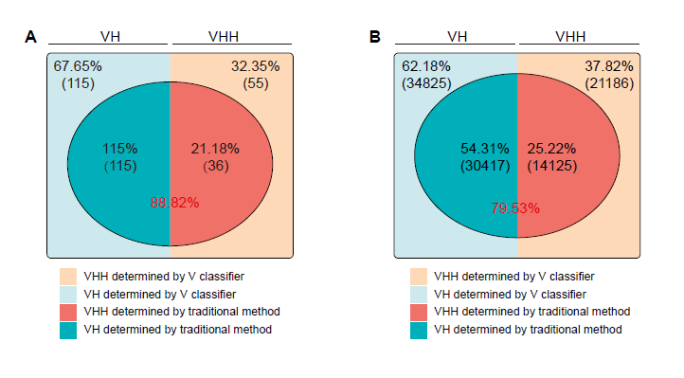
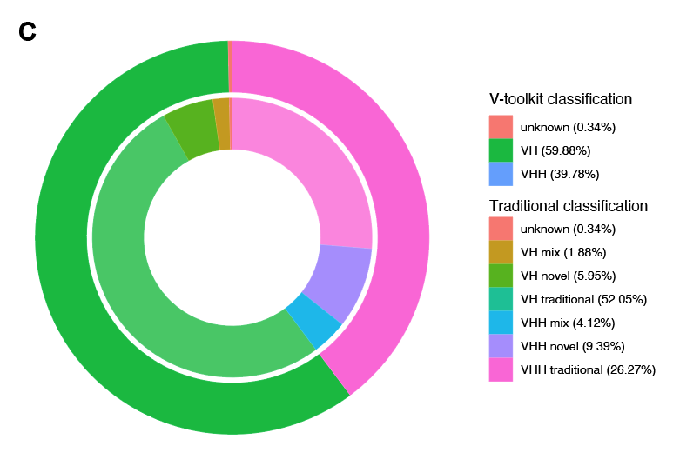
骆驼科抗体分类工具

Slide 14
Data and code
本研究所开发的抗体可变区分析工具运行时不依赖于参考序列库，便于使用
抗体可变区检测器未考虑长度异常的那些序列（来自斑马鱼等物种），工具可以拓展至这些序列
抗体可变区检测器的阴性数据集是随机序列，可能存在一定的不足，后续的升级版本可以考虑纳入其他蛋白的序列
抗体分类工具的训练特征可以进行延伸，不局限于先前发现的特征位点
重链抗体和传统抗体的特征位点比想象的要复杂，两者并没有绝对的界限，由此也提示对重链抗体的结构认识还存在不足，有待后续的深入研究
(https:// github.com/yancylau/camelid_vtoolkit)

